Slide 1


Slide 2


REVISÃO EXPLORATÓRIA DA LITERATURA
Aplicação de Quantum Annealing ao Problema do Caixeiro Viajante
Revisão exploratória da literatura em logística
Renan Cardoso dos Santos¹ Valéria Loureiro da Silva² Anderson Rafael Correia B. da Silva³
¹ Mestrando em Gestão de Tecnologia e Inovação — Universidade SENAI CIMATEC, Salvador-BA
² ³ Universidade SENAI CIMATEC, Salvador-BA
Palavras-chave: TSP · Quantum Annealing · Otimização Combinatória · Logística
XI Seminário de Avaliação de Pesquisa Científica e Tecnológica — SAPCT 2026
Notes:
Apresentar o trabalho: revisao exploratoria da literatura sobre o uso de Quantum Annealing no Problema do Caixeiro Viajante (TSP) aplicado a logistica. Mestrado Profissional em Gestao de Tecnologia e Inovacao - SENAI CIMATEC.

Slide 3
ROTEIRO
O que vamos percorrer
01
02
03
O desafio
A promessa
Objetivo
TSP e a otimização de rotas em logística
Computação quântica e Quantum Annealing
A pergunta que orienta a revisão
04
05
06
Metodologia
Resultados
Lacunas & rumos
Como a literatura foi mapeada
Panorama, paradigmas e algoritmos
Oportunidades e próximas etapas
XI SAPCT · SENAI CIMATEC · Salvador-BA · 28 e 29 de Maio de 2026
03
Notes:
Roteiro em seis blocos: contextualizar o problema, apresentar a tecnologia, definir o objetivo, descrever a metodologia, discutir os resultados e fechar com lacunas e proximos passos.

Slide 4
O DESAFIO
TSP: um problema NP-Hard no coração da logística
O Problema do Caixeiro Viajante
Da teoria ao chão logístico: o TSPTW
▪ Determinar a rota de menor custo que visite um conjunto de cidades exatamente uma vez e retorne à origem.
▪ Classificado como NP-Hard — o esforço computacional cresce explosivamente com o número de cidades.
▪ Grande relevância prática: a otimização de rotas de entrega impacta diretamente custos operacionais e eficiência.
▪ O TSP com Janelas de Tempo (TSPTW) incorpora restrições temporais de atendimento a cada cidade.
▪ Aproxima o modelo de cenários reais como distribuição urbana e roteamento de veículos.
▪ Variantes correlatas também relevantes: VRP, CVRP, Job Shop Scheduling e Bin Packing.
“Métodos clássicos enfrentam limites práticos à medida que as instâncias crescem.”
XI SAPCT · SENAI CIMATEC · Salvador-BA · 28 e 29 de Maio de 2026
04
Notes:
O TSP e um classico NP-Hard de otimizacao combinatoria. Na logistica, rotas eficientes reduzem custo e tempo. A variante TSPTW, com janelas de tempo, aproxima o problema de operacoes reais de distribuicao urbana e roteamento de veiculos.

Slide 5
A PROMESSA
Quantum Annealing: explorar soluções de outra forma
1
2
3
4
Computação quântica
›
Quantum Annealing (QA)
›
Formulação QUBO
›
Hardware D-Wave
Explora o espaço de soluções de problemas combinatórios de forma mais eficiente que métodos clássicos.
Usa o tunelamento quântico para buscar o estado de menor energia de um sistema.
O problema é codificado como Quadratic Unconstrained Binary Optimization (QUBO / Ising).
QUBO é resolvido em processadores quânticos dedicados, como os da plataforma D-Wave.
Referência-chave Salehi, Glos e Miszczak (2022) propuseram três formulações QUBO para o TSPTW, demonstrando a viabilidade de codificar variantes realistas do problema em dispositivos de quantum annealing.
XI SAPCT · SENAI CIMATEC · Salvador-BA · 28 e 29 de Maio de 2026
05
Notes:
A computacao quantica busca explorar o espaco de solucoes de forma mais eficiente. O Quantum Annealing usa tunelamento quantico para encontrar o estado de menor energia; o problema e formulado como QUBO e resolvido em hardware D-Wave. Salehi et al. (2022) mostraram a viabilidade para o TSPTW.

Slide 6
OBJETIVO
A pergunta que orienta a revisão
Qual o panorama atual da aplicação de algoritmos quânticos — com ênfase em Quantum Annealing — ao TSP e suas variantes em logística?
Para responder, a revisão busca identificar:
VOLUME
ALGORITMOS
LACUNAS
O volume de produção acadêmica sobre o tema.
Os algoritmos e paradigmas quânticos mais utilizados.
As lacunas de pesquisa ainda existentes.
XI SAPCT · SENAI CIMATEC · Salvador-BA · 28 e 29 de Maio de 2026
06
Notes:
Objetivo: realizar uma revisao exploratoria da literatura sobre a aplicacao de algoritmos quanticos, com enfase em Quantum Annealing, ao TSP e variantes em logistica - identificando volume de producao, algoritmos mais usados e lacunas de pesquisa.

Slide 7
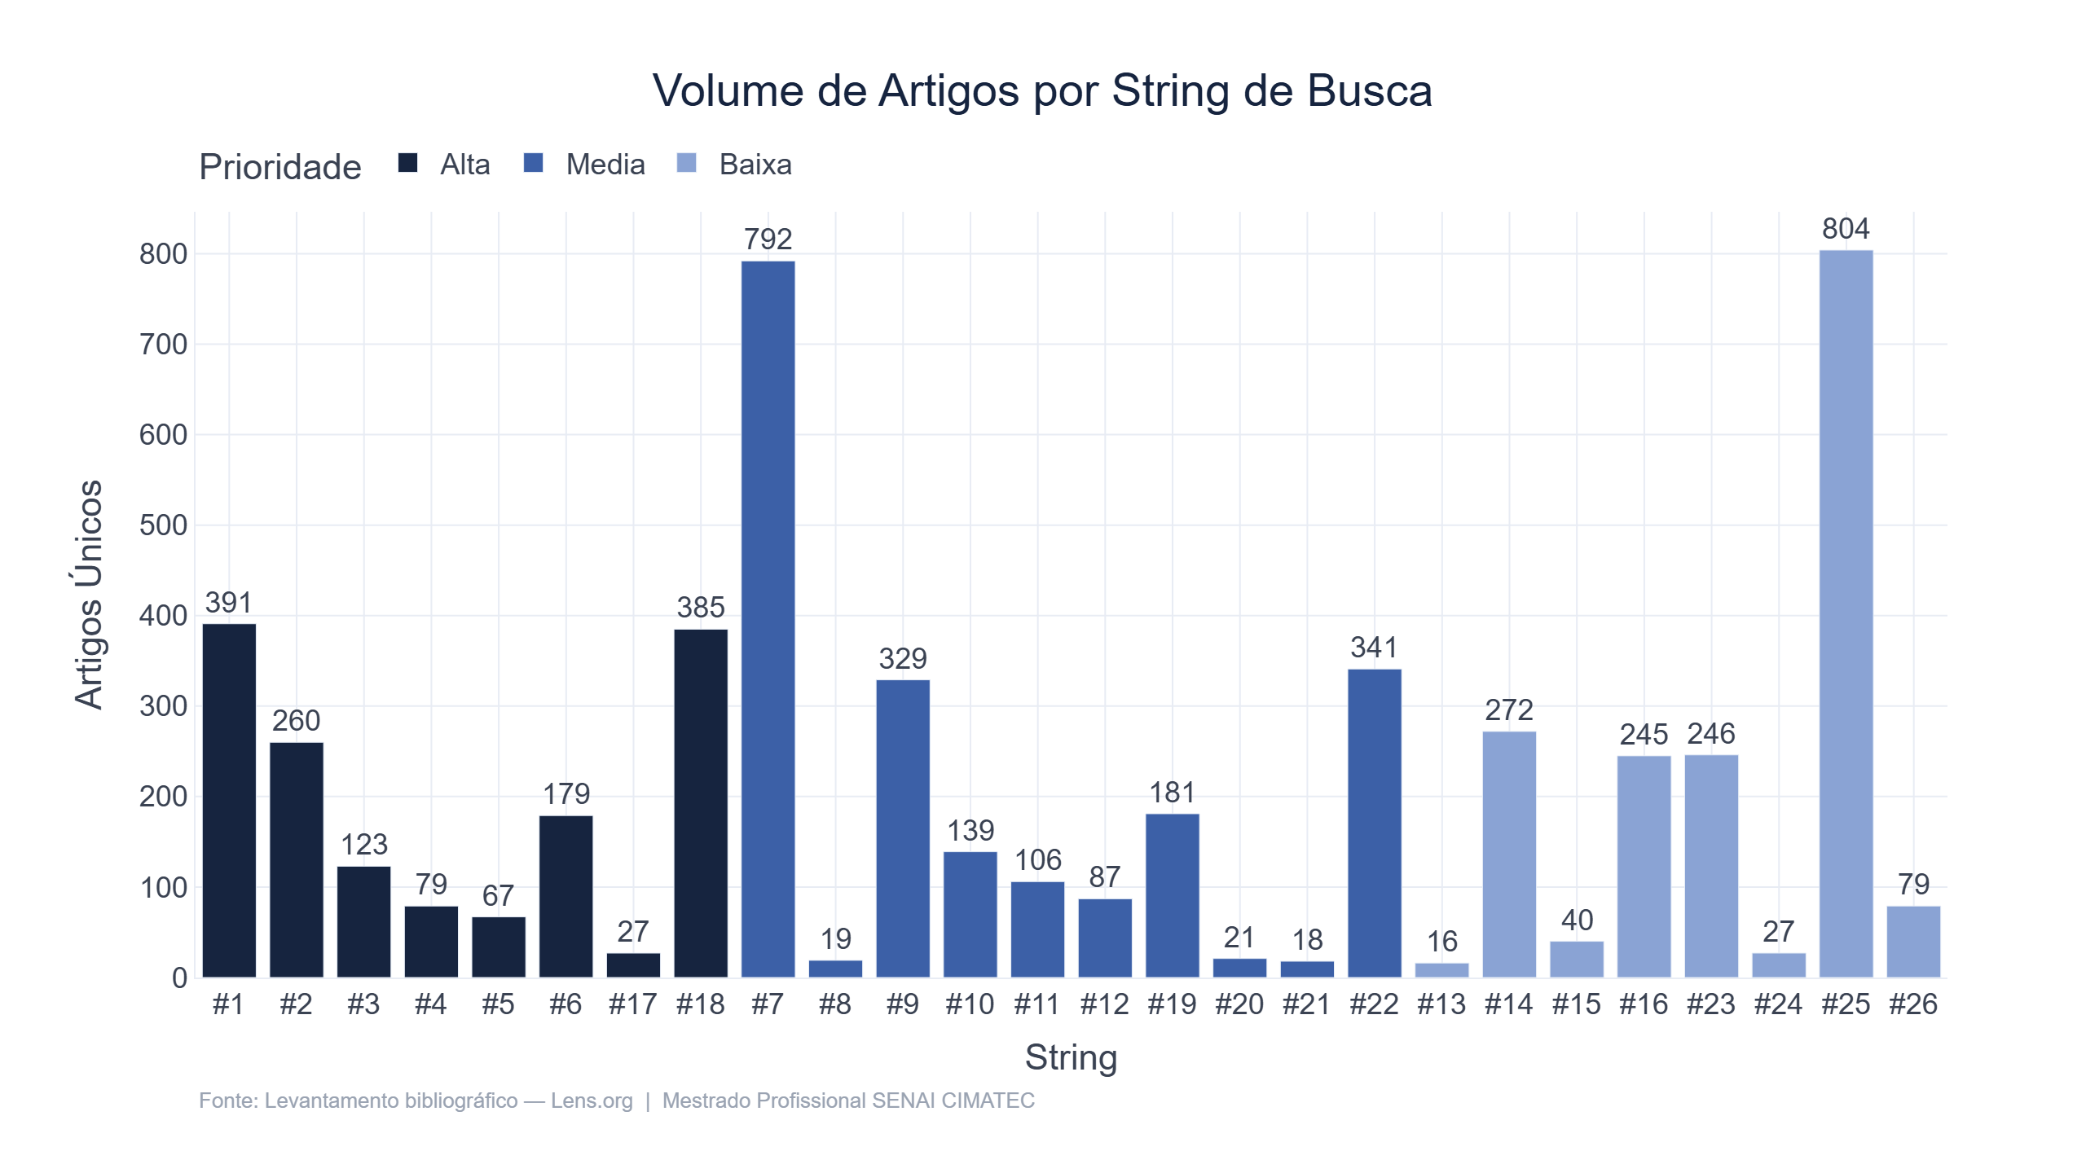
METODOLOGIA
Como a literatura foi mapeada
Pesquisa bibliográfica exploratória em três eixos temáticos
1 · O problema
TSP e variantes — VRP, CVRP, Job Shop Scheduling e Bin Packing.
2 · A tecnologia
Paradigmas quânticos — QA, QAOA, VQE, Grover e formulações QUBO/Ising.
3 · A aplicação
Logística, gestão da cadeia de suprimentos e otimização de rotas.
▪ 26 strings de busca (operador AND) na base Lens.org — filtro Scholarly Works.
▪ Prioridades: 8 Alta · 10 Média · 8 Baixa; em duas fases (16 strings + 10 derivadas de Phillipson, 2025).
▪ Deduplicação em duas etapas: por DOI e, depois, por título normalizado.
Volume de artigos únicos recuperados por string de busca.
XI SAPCT · SENAI CIMATEC · Salvador-BA · 28 e 29 de Maio de 2026
07
Notes:
A metodologia cruza tres eixos - problema, tecnologia e aplicacao - em 26 strings de busca executadas no Lens.org. As strings foram priorizadas e aplicadas em duas fases. A deduplicacao por DOI e titulo garante a consistencia do corpus.

Slide 8
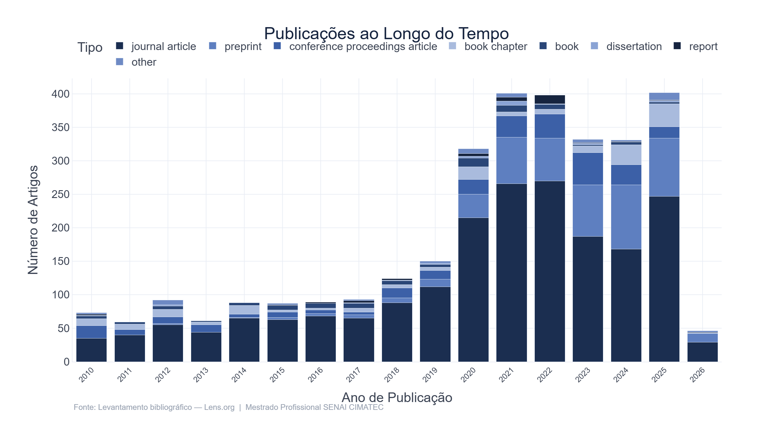
RESULTADOS · 1
Um campo de pesquisa em franca expansão
5.320
3.696
30,5%
61,7%
Registros brutos recuperados nas 26 strings
Artigos únicos após deduplicação
Duplicatas removidas (1.624 registros)
Publicados a partir de 2020 — pico em 2025
Publicações ao longo do tempo, por tipo de documento — forte aceleração a partir de 2020.
XI SAPCT · SENAI CIMATEC · Salvador-BA · 28 e 29 de Maio de 2026
08
Notes:
Dos 5.320 registros brutos, a deduplicacao resultou em 3.696 artigos unicos (30,5% de duplicatas). 61,7% foram publicados a partir de 2020, com pico em 2025: um campo em franca expansao.

Slide 9
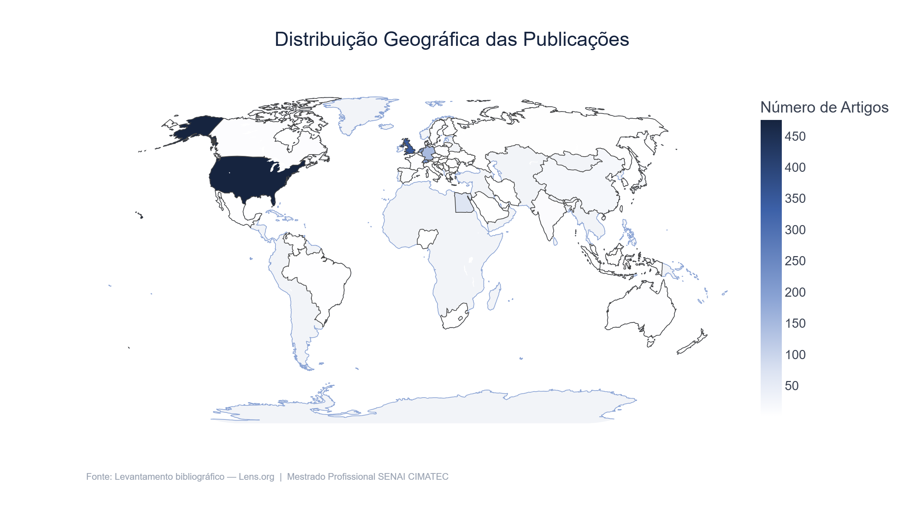
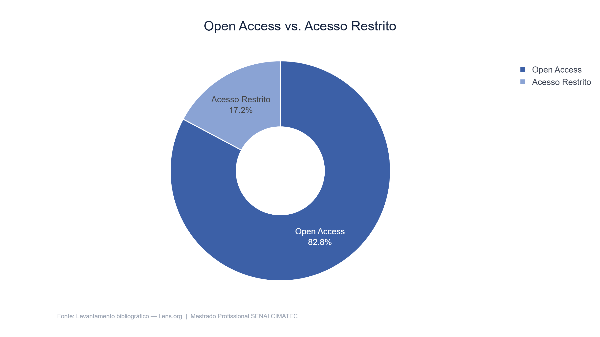
RESULTADOS · 2
Alcance global e ciência aberta
49
1.409
82,8%
Países representados na produção
Periódicos e conferências distintos
Artigos em acesso aberto (Open Access)
Distribuição geográfica das publicações.
Open Access vs. acesso restrito.
XI SAPCT · SENAI CIMATEC · Salvador-BA · 28 e 29 de Maio de 2026
09
Notes:
A producao e globalmente distribuida: 49 paises e 1.409 periodicos e conferencias distintos. 82,8% dos artigos estao em acesso aberto, o que favorece a reprodutibilidade e a replicabilidade da pesquisa.

Slide 10
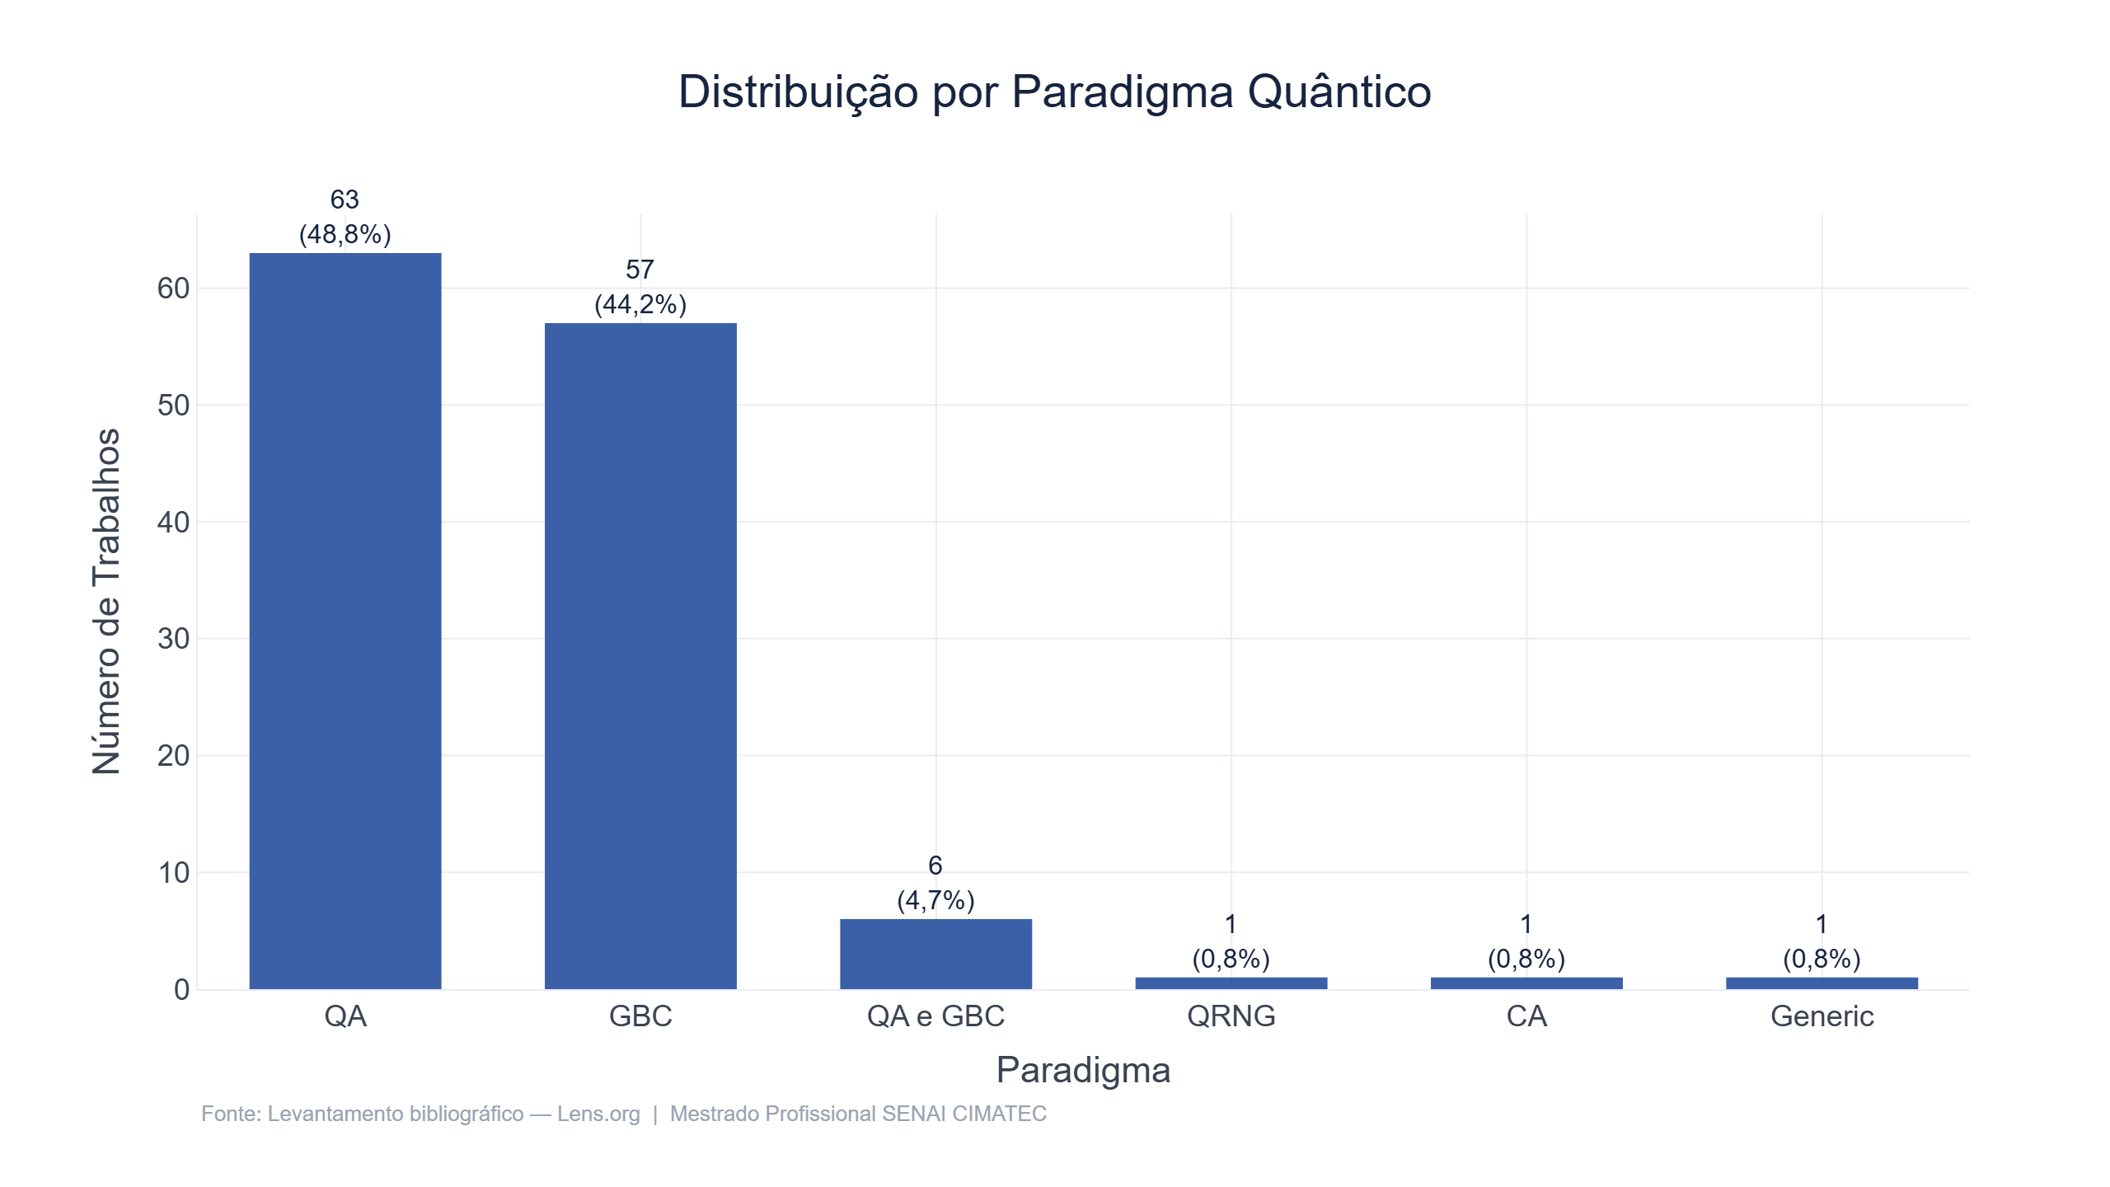
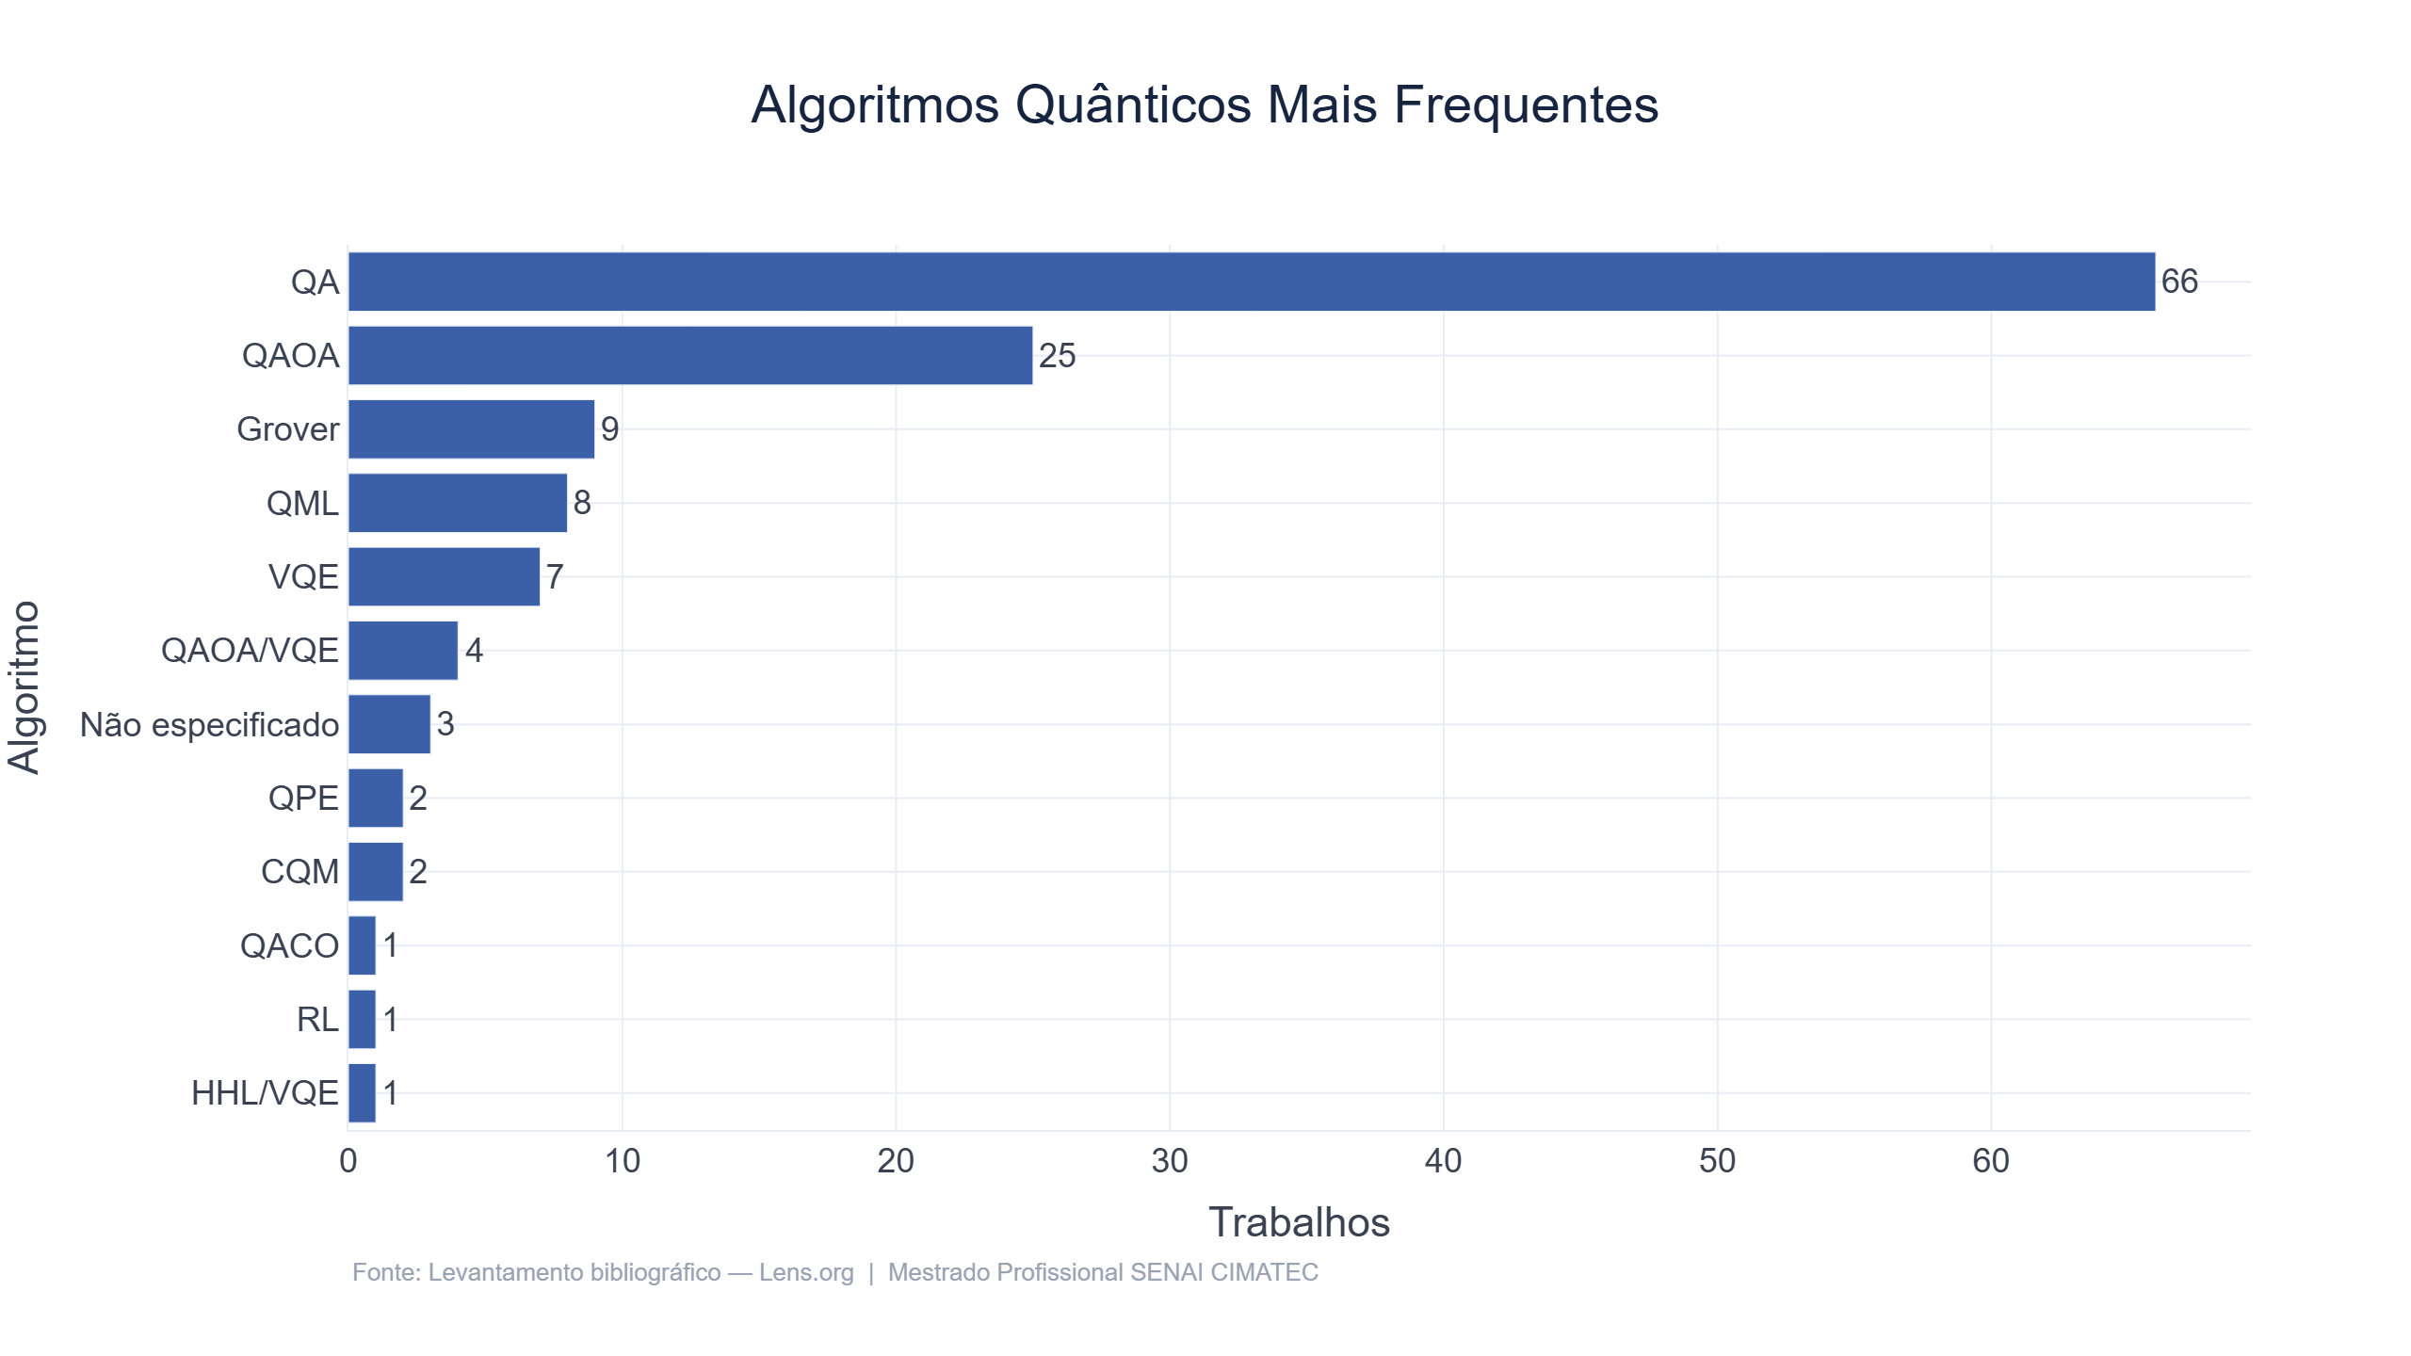
RESULTADOS · 3
O paradigma dominante: Quantum Annealing
▪ O Quantum Annealing é o paradigma dominante: mais de 1.200 artigos nas strings diretamente relacionadas.
▪ Hardware de referência — D-Wave Advantage: 5.640 qubits e conectividade Pegasus.
▪ Algoritmos variacionais gate-based (QAOA, VQE) somam ≈ 150 artigos aplicados ao TSP — uma lacuna evidente.
> 1.200
≈ 150
Artigos em Quantum Annealing
Artigos QAOA / VQE aplicados ao TSP
Amostra de artigos classificados — paradigma (acima) e algoritmos mais frequentes (abaixo).
XI SAPCT · SENAI CIMATEC · Salvador-BA · 28 e 29 de Maio de 2026
10
Notes:
O Quantum Annealing confirma-se como paradigma dominante, com mais de 1.200 artigos. O hardware de referencia e o D-Wave Advantage (5.640 qubits, Pegasus). Algoritmos gate-based como QAOA e VQE somam apenas cerca de 150 artigos aplicados ao TSP - uma lacuna.

Slide 11
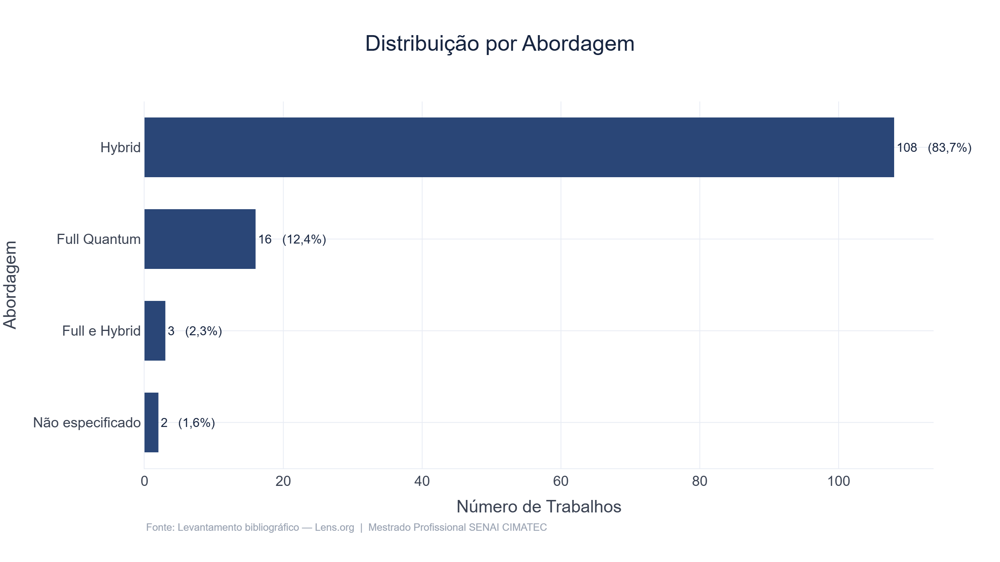
RESULTADOS · 4
Taxonomia de algoritmos e abordagens híbridas
Mais de 40 algoritmos catalogados → 6 categorias principais
Quantum Annealing
Variacionais
D-Wave QA, Hybrid Solver, Reverse Annealing
QAOA, VQE, F-VQE
Exatos
Híbridos
Grover, QPE
Decomposição + QA, path-slicing
QML
Quantum-inspired
Quantum RL, QACO
Heurísticas inspiradas no quântico
A maioria das implementações adota abordagens híbridas
processamento quântico combinado com solvers clássicos.
Distribuição por abordagem na amostra classificada — predomínio de soluções híbridas.
XI SAPCT · SENAI CIMATEC · Salvador-BA · 28 e 29 de Maio de 2026
11
Notes:
Foram catalogados mais de 40 algoritmos quanticos, agrupados em seis categorias: Quantum Annealing, variacionais, exatos, hibridos, QML e quantum-inspired. A maioria das implementacoes combina processamento quantico com solvers classicos - abordagens hibridas.

Slide 12
LACUNAS
Onde estão as oportunidades de pesquisa
Quatro lacunas se destacam — e apontam direções promissoras para trabalhos futuros:
Gate-based
QRL p/ roteamento
CVRP com QA
Dados reais
Escassas
21 artigos
18 artigos
Limitada
Falta de soluções QAOA/VQE com escalabilidade demonstrada para o TSP.
Quantum Reinforcement Learning para roteamento é área emergente e pouco explorada.
Aplicação logística direta do Quantum Annealing ao CVRP ainda pouco investigada.
Validação com dados logísticos reais — predominam benchmarks acadêmicos.
Também persiste o desafio de demonstrar escalabilidade frente às limitações do hardware NISQ.
XI SAPCT · SENAI CIMATEC · Salvador-BA · 28 e 29 de Maio de 2026
12
Notes:
Quatro lacunas principais: ausencia de solucoes gate-based escalaveis para o TSP; apenas 21 artigos de Quantum Reinforcement Learning para roteamento; somente 18 artigos de CVRP com QA; e validacao limitada com dados logisticos reais. Sao oportunidades concretas de contribuicao cientifica.

Slide 13
CONCLUSÃO
Considerações finais e próximas etapas
O que a revisão mostrou
Próximas etapas da pesquisa
▪ Campo em rápida expansão, sustentado por uma base robusta de 3.696 artigos únicos.
▪ O Quantum Annealing é o paradigma mais maduro e acessível para otimização combinatória.
▪ Algoritmos variacionais e de aprendizado de máquina quântico são fronteiras ainda pouco exploradas.
▪ As lacunas identificadas são oportunidades concretas de contribuição científica.
1
Fundamentação teórica aprofundada do tema.
2
Seleção e reprodução de algoritmos em simuladores quânticos.
3
Comparação experimental entre abordagens clássicas e quânticas para instâncias do TSP em contexto logístico.
XI SAPCT · SENAI CIMATEC · Salvador-BA · 28 e 29 de Maio de 2026
13
Notes:
A revisao mostra um campo em rapida expansao. O QA e o paradigma mais maduro; variacionais e QML sao fronteiras abertas. As proximas etapas: fundamentacao teorica, reproducao de algoritmos em simuladores e comparacao experimental classico vs. quantico para o TSP logistico.

Slide 14
REFERÊNCIAS
Referências e agradecimentos
Principais referências
Agradecimentos
1. APPLEGATE, D. L. et al. The Traveling Salesman Problem: a computational study. Princeton: Princeton University Press, 2006.
2. KADOWAKI, T.; NISHIMORI, H. Quantum annealing in the Transverse Ising model. Physical Review E, v. 58, n. 5, p. 5355-5363, 1998.
3. SALEHI, Ö.; GLOS, A.; MISZCZAK, J. A. Unconstrained binary models of the travelling salesman problem variants for quantum optimization. Quantum Information Processing, v. 21, n. 67, 2022.
4. PHILLIPSON, F. Quantum Computing in Logistics and Supply Chain Management: an overview. Maastricht University / TNO, 2025.
5. FARHI, E.; GOLDSTONE, J.; GUTMANN, S. A quantum approximate optimization algorithm. arXiv preprint arXiv:1411.4028, 2014.
Trabalho parcialmente financiado pelo projeto QuIIN FCRH Mestrado TQ, suportado pelo QuIIN — Quantum Industrial Innovation, Centro de Competência EMBRAPII CIMATEC em Tecnologias Quânticas.
Recursos do PPI IoT/Manufatura 4.0 do MCTI, via Termo de Cooperação 053/2023 com a EMBRAPII.
Apoio adicional do CNPq — Conselho Nacional de Desenvolvimento Científico e Tecnológico.
XI SAPCT · SENAI CIMATEC · Salvador-BA · 28 e 29 de Maio de 2026
14
Notes:
Referencias centrais do trabalho e agradecimentos as agencias e projetos de fomento: QuIIN, EMBRAPII CIMATEC, MCTI e CNPq.

Slide 15
Obrigado!
Aplicação de Quantum Annealing ao Problema do Caixeiro Viajante:
revisão exploratória da literatura em logística
Renan Cardoso dos Santos · Valéria Loureiro da Silva · Anderson Rafael Correia B. da Silva
✉ renan.santos@fbter.org.br Universidade SENAI CIMATEC · Salvador-BA
XI SAPCT — SENAI CIMATEC · 28 e 29 de Maio de 2026
Notes:
Encerramento e abertura para perguntas. Contato do autor para interessados na continuidade da pesquisa.

